Slide 1
什么是Rsync？
rsync是unix/linux下同步文件的一个高效算法，是根据由澳洲电脑工程师Andrew Tridgell发明的算法而来。它能同步更新两处计算机的文件与目录，并适当利用查找文件中的不同块以减少数据传输，从而提高传输效率。

Slide 2
Rsync 的基本特点
开源；
可以镜像保存整个目录树和文件系统；
可以很容易做到保持原来文件的权限、时间、软硬链接等；
优化的流程，文件传输效率高；
可以使用 rcp、ssh 等方式来传输文件，当然也可以通过直接的 socket 连接；
支持匿名传输；
当然这些我们都不关注；

Slide 3
The rsync algorithm
The rsync algorithm consists of the following steps:
1.host_b splits the file B into a series of non-overlapping fixed-sized blocks of size S bytes1. The last block may be shorter than S bytes.
2.For each of these blocks host_b calculates two checksums: a weak "rolling" 32-bit checksum and a strong 128-bit MD4 checksum.
3.host_b sends these checksums to host_a.
4.host_a searches through A to find all blocks of length S bytes (at any offset, not just multiples of S) that have the same weak and strong checksum as one of the blocks of B. This can be done in a single pass very quickly using a special property of the rolling checksum described below.
5.host_a sends host_b a sequence of instructions for constructing a copy of A. Each instruction is either a reference to a block of B, or literal data. Literal data is sent only for those sections of A which did not match any of the blocks of B.
The end result is that host_b gets a copy of A, but only the pieces of A that are not found in B (plus a small amount of data for checksums and block indexes) are sent over the link. The algorithm also only requires one round trip, which minimises the impact of the link latency.
The most important details of the algorithm are the rolling checksum and the associated multi-alternate search mechanism which allows the all-offsets checksum search to proceed very quickly. These will be discussed in greater detail below.

Slide 4
核心算法
假定在名为 α 和 β 的两台计算机之间同步相似的文件 A 与 B，其中 α 对文件A拥有访问权，β 对文件 B 拥有访问权。并且假定主机 α 与 β 之间的网络带宽很小。那么 Rsync 算法将通过下面的五个步骤来完成：
1.β 将文件 B 分割成一组不重叠的固定大小为 S 字节的数据块。最后一块可能会比 S 小。
2.β 对每一个分割好的数据块执行两种校验：一种是32位的滚动弱校验，另一种是128位的 MD4 强校验。
3.β 将这些校验结果发给 α。
4.α 通过搜索文件 A 的所有大小为 S 的数据块（偏移量可以任选，不一定非要是 S 的倍数），来寻找与文件B 的某一块有着相同的弱校验码和强校验码的数据块。这项工作可以借助滚动校验的特性很快完成。
5.α 发给 β 一串指令来生成文件 A 在 β 上的备份。这里的每一条指令要么是对文件 B 经拥有某一个数据块而不须重传的证明，要么是一个数据块，这个数据块肯定是没有与文件 B 的任何一个数据块匹配上的。

Slide 5
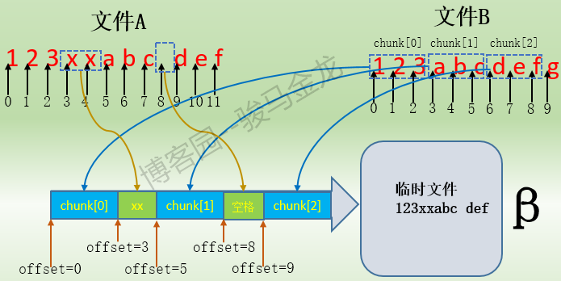
文件比较
文件比较的一般的实现如下：
计算文件a每个字节开始的大小为S的字节块摘要。
将a的每个块摘要和b的摘要数据比较。
将b中不存在的块以明文的形式传输到B上。
容易看出，上述算法的效率很低。一旦文件很大，所需的时间还不如直接用scp拷贝呢。
为了提供时间效率，Andrew利用哈希表对上面的算法进行加速。

Slide 6
哈希表的构造
假设哈希表的大小为H，一般都小于摘要算法的值空间。RSync具体实现中会使用16位大小的哈希表。其关键字就是文件块的弱摘要，对于冲突的块，则使用链表将其强摘要值记录下来。这正是Andrew天才的地方，如果只使用一种摘要算法，就会面临诸多性能问题：
仅使用弱摘要算法。则块冲突太多，要在链表中用字符串比较来查找相同的块。
仅使用强摘要算法。则计算文件a的摘要是面临巨大的计算量。
而先只计算文件a的弱摘要，只有在冲突的情况下才计算块的强摘要，可以很好地减少计算量，同时降低冲突时的查找代价。

Slide 7
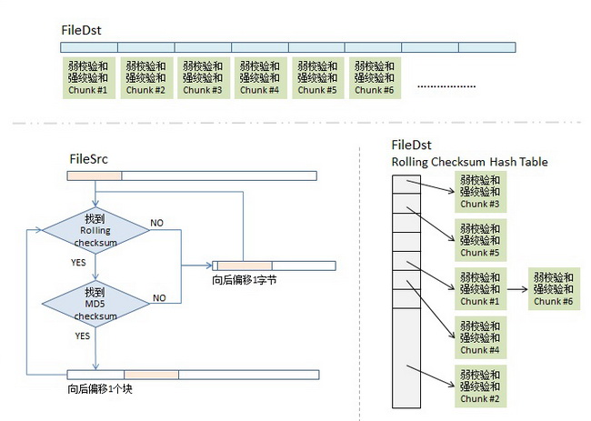
比较算法

Slide 8
工作过程
机器A构造FileList，FileList包含了需要与机器B sync的所有文件信息对name->id,（id用来唯一表示文件例如MD5）；
机器A将FileList发送到机器B；
机器B上运行的后台程序处理FileList，构建NewFileList，其中根据MD5的比较来删除机器B上已经存在的文件的信息对，只保留机器B上不存在或变化的文件;
机器A得到NewFileList，对NewFileList中的文件从新传输到机器B；

Slide 9
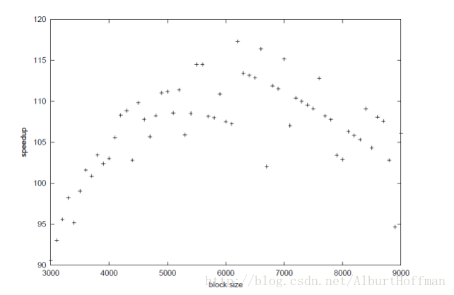
块大小S的选取
可以看到，块大小选择在5000到6000之间较为合理。前提是文件不能太小。
很多文章说RSync的默认块大小为500~1000为宜，这个不完全正确。现在的RSync已经可以根据实际文件的大小自动选择。
Andrew的实验数据图

